Slide 1

Ludodidactiek in
jouw biologieles
12 november 2021
Lorenz Boeckhorst vakdidacticus biologie, Radboud Docenten Academie
Jasper Hoogveld docent biologie, Stedelijke Scholengemeenschap Nijmegen
Contact via: Lorenz.Booeckhorst@ru.nl

Slide 2
Programma
Introductie Ludodidactiek 15’
Met een theoretisch hapje uit Ludodidactiek bieden we taal aan om over spellen in je biologieles na te denken.
Spelen 45’
Door het spelen van onze (om)bouwsels willen we jou laten ervaren hoe game-design toegepast kan worden in de biologieles.
Nabespreking 15’
Doel: in gesprek over de spel-ervaringen en Ludodidactiek. Is het iets voor jou om je (vak)didactisch repertoire mee uit te breiden?

Slide 3
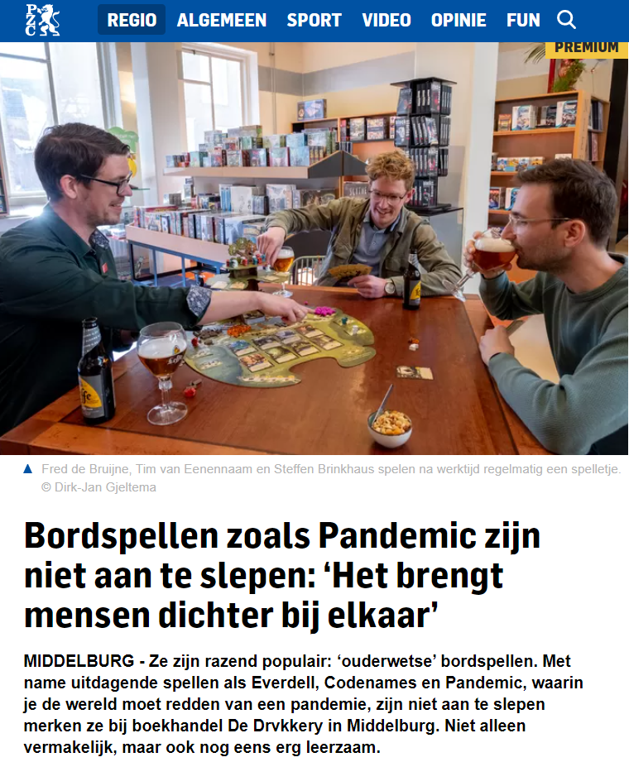
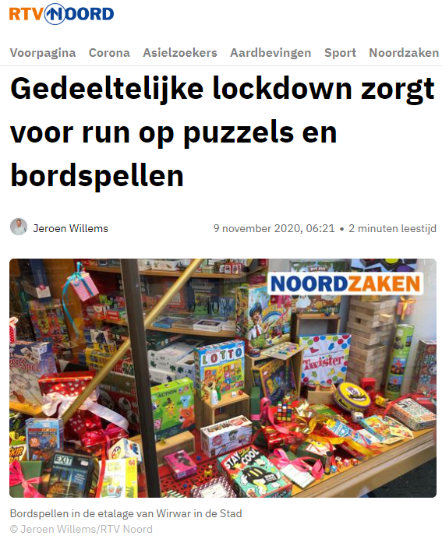
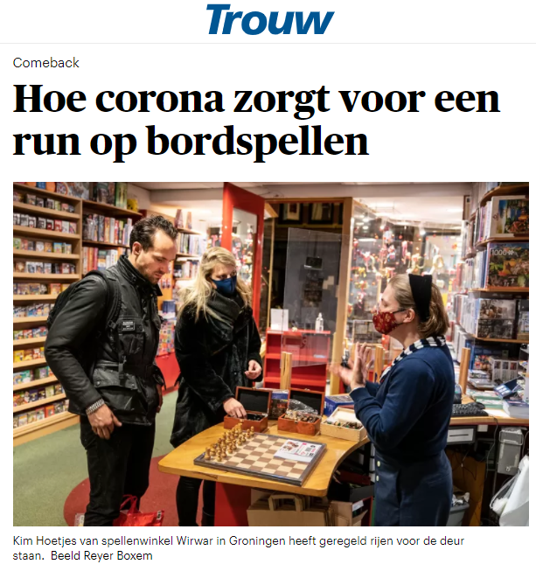
De spelende mens
Links: https://www.pzc.nl/
Midden: https://www.rtvnoord.nl
Rechts: https://www.trouw.nl/

Slide 4
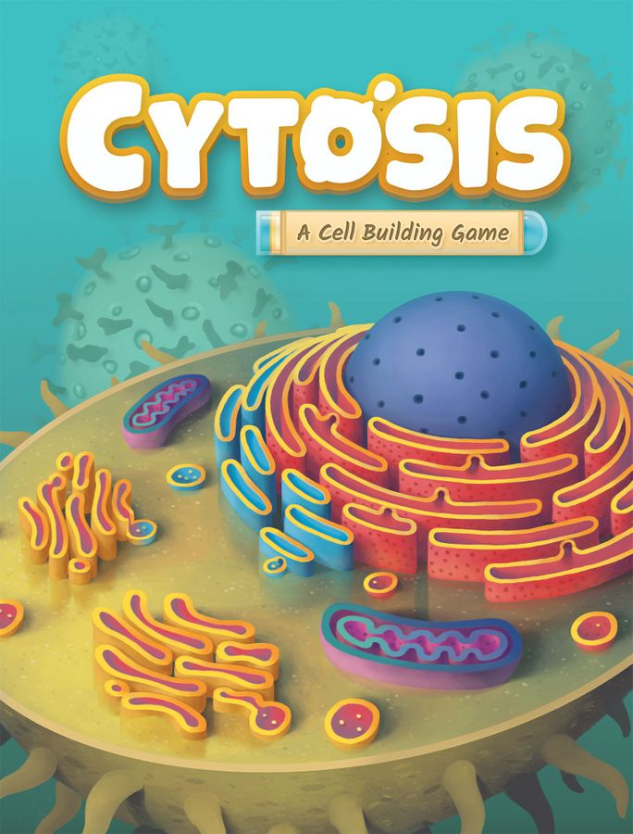

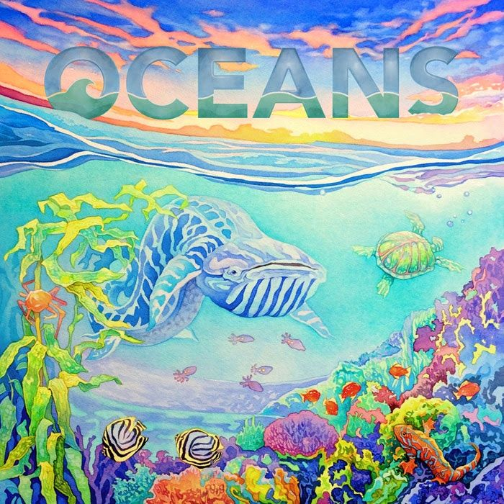
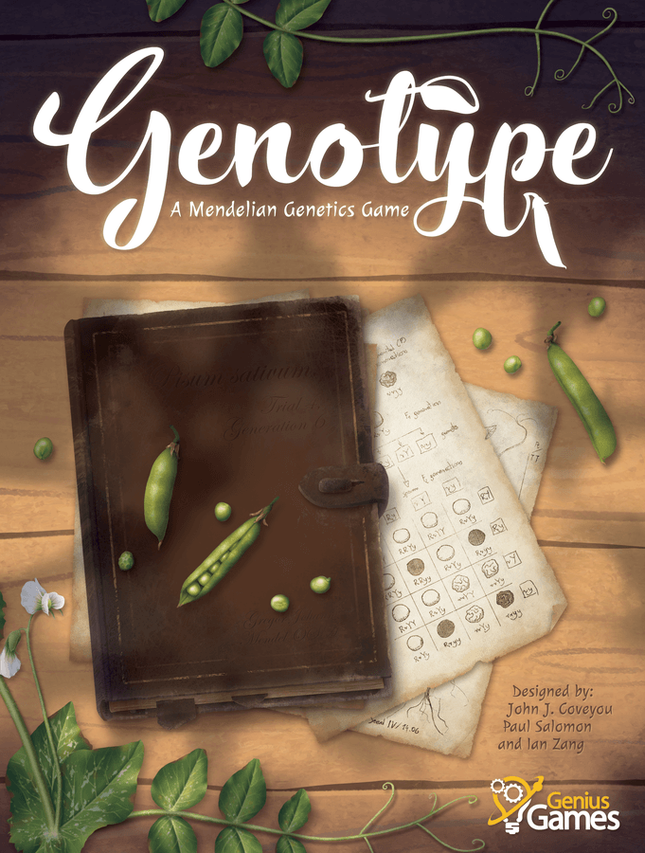

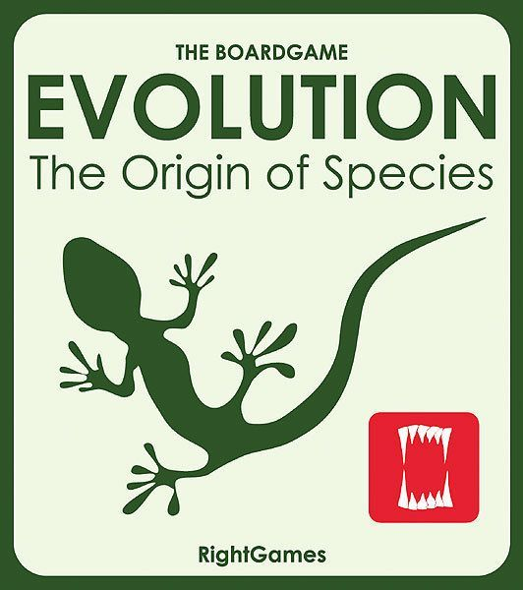
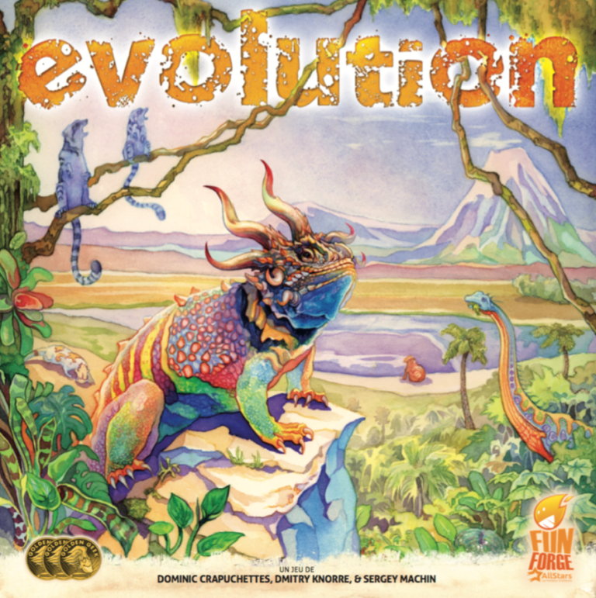
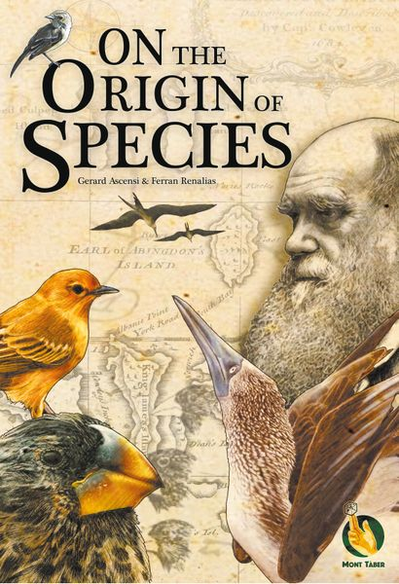





Bron van deze box covers: www.boardgamegeek.com

Slide 5

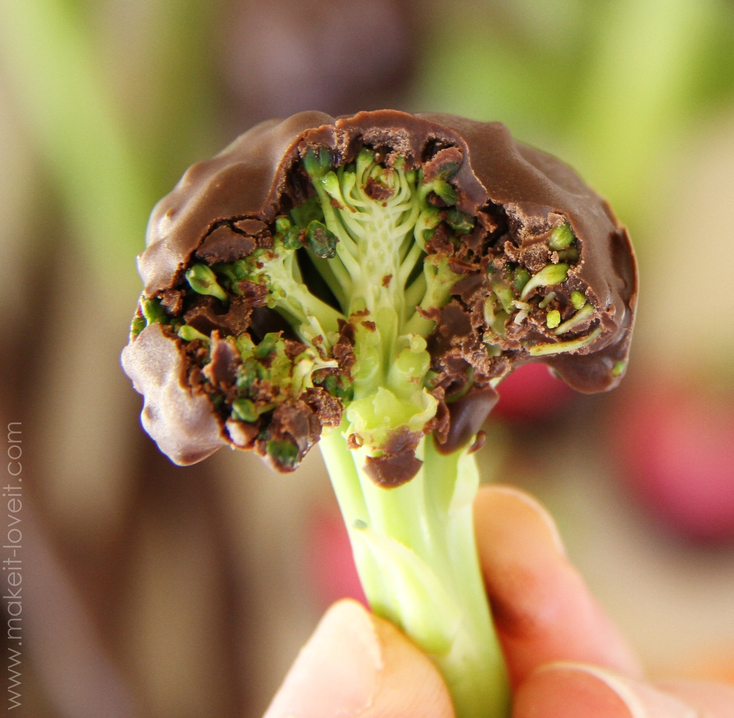
Een hapje ludodidactiek: wat is het (niet)?
≠

Slide 6

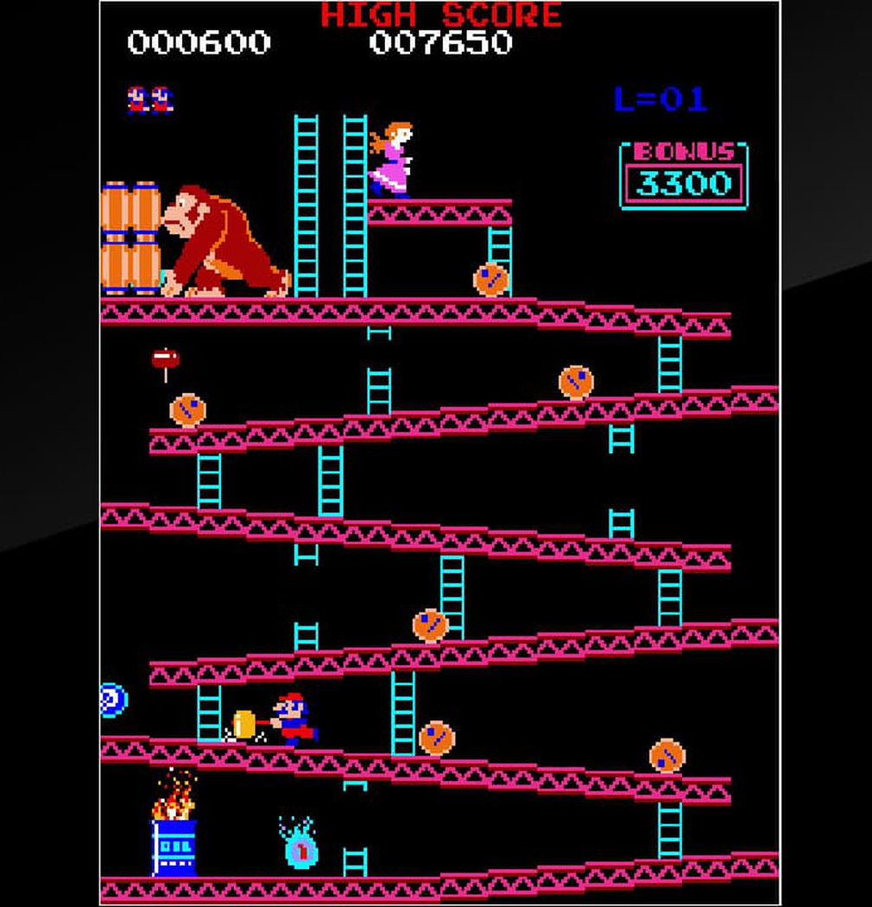
kabelTelevisie, streamingdiensten & games

Slide 7
De leerling
Is niet perfect: vallen en opstaan.
Wil keuzes kunnen maken: autonomie.
Wil iets bereiken: die eindbaas verslaan!
Kan iets bereiken: succeservaring.
Richt je ontwerpkracht op het leergedrag de speler leerling.

Slide 8
MDA raamwerk: basis van game-design
mechanics
dynamics
aesthetics

Slide 9
Ontwerper vs speler
aesthetics
dynamics
mechanics
ontwerper
speler

Slide 10
spelen

Slide 11
nabespreking

Slide 12
Doelen bereikt? Wat neem jij mee uit deze workshop?
Introductie Ludodidactiek
Met een theoretisch hapje uit Ludodidactiek bieden we taal aan om over spellen in je biologieles na te denken.
Spelen
Door het spelen van onze (om)bouwsels willen we jou laten ervaren hoe game-design toegepast kan worden in de biologieles.
Nabespreking
Doel: in gesprek over de spel-ervaringen en Ludodidactiek. Is het iets voor jou om je (vak)didactisch repertoire mee uit te breiden?

